Slide 1
DZ

Slide 2
edző, madzag, edzés, bodza

Slide 3
DZS

Slide 4
dzsem, dzseki, dzsungel, dzsip

Slide 5
GY-TY-NY

Slide 6
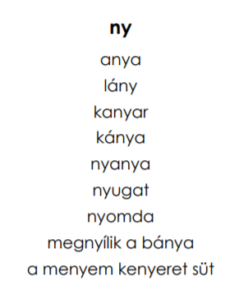
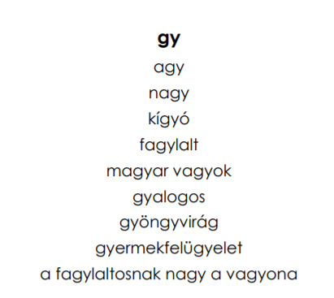
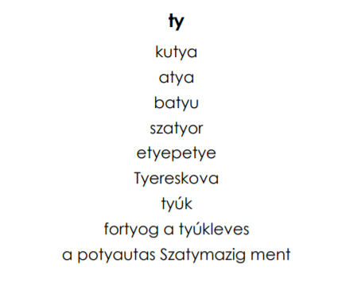
Forrás:
www.magyarora.com

Slide 7
GY vagy TY?
GY
TY
https://image.freepik.com/
https://image.freepik.com/

Slide 8
Matyi, tyúk, gyár, gyér, mutyi, Katyi, agy, ágy, gyík, etye-petye, gyúr, gyökér, Etyek, megyek, entyem-pentyem, putty, rogy

Slide 9
Egy me...mag meg még egy me...mag az két me...mag.

Slide 10
N vagy NY?
N
NY
https://image.freepik.com/
https://image.freepik.com/

Slide 11
Anya, banya, nene, nini, nyál, menő, anna, annyi, amennyi, manna, Manyi, kan, kánya, fránya

